Slide 1



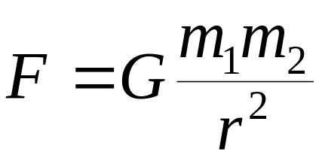

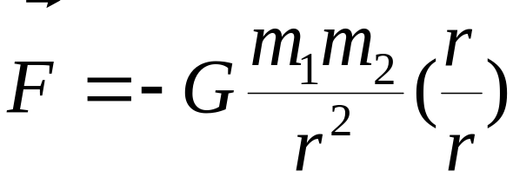
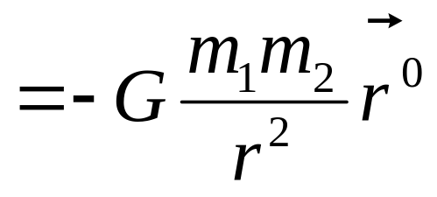
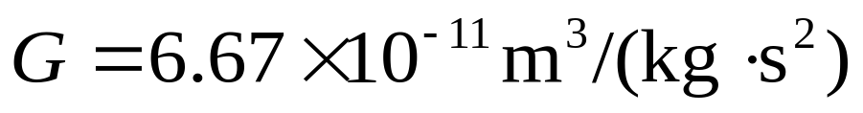
2.2 力学中常见的几种力
一、 万有引力
用矢量表示为

Slide 2
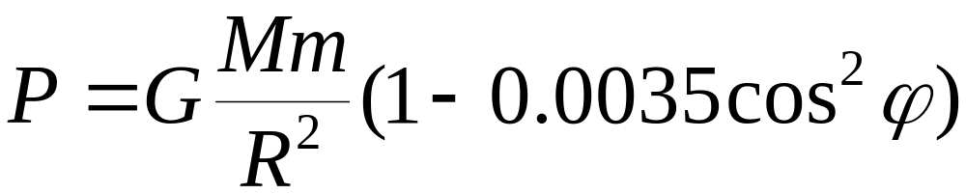
注意
(1) 依据万有引力定律定义的质量叫引力质量; 依据牛顿第二定律定义的质量叫惯性质量。实验表明:对同一物体来说,两种质量总是相等。
(2) 万有引力定律只适用于两质点间的相互作用。
(3) 重力是引力分量
物体所处的地理纬度角

Slide 3







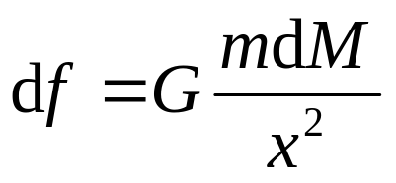
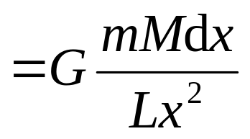
例1 如图所示，一质点m 旁边放一长度为L 、质量为M 的杆，杆离质点近端距离为l 。
求该系统的万有引力大小。
问题： 杆能否看作是一质点？
解
质元
质元、质点间引力

Slide 4
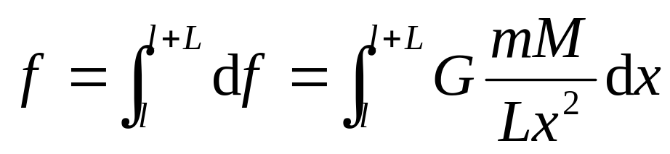
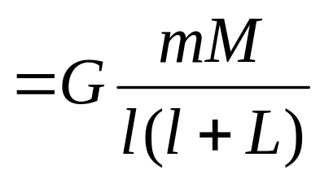
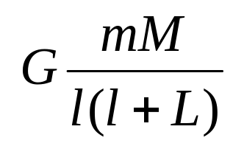
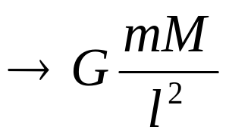
杆、质点间引力
当 l >>L 时
杆可看作是一质点。

Slide 5
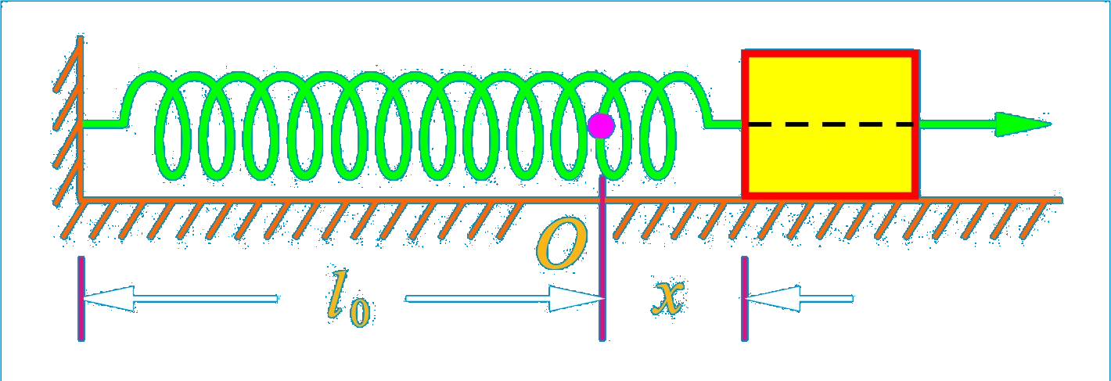
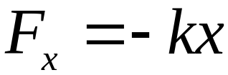
二、弹性力
当两宏观物体有接触且发生微小形变时,形变的物体对与它接触的物体会产生力的作用,这种力叫弹性力。
例如

Slide 6
绳子内部之间的张力
A B
F
F
T′_{A}
T_{B}
T_{A}
T′_{B}
根据牛顿第三定律
T_{A}
= -T′_{A}
T′_{B}
= -T_{B}
根据牛顿第二定律
T_{A}- T_{B} = m_{AB} a
若绳子质量忽略不计
,各处张力相等
T_{A}= T_{B}

Slide 7
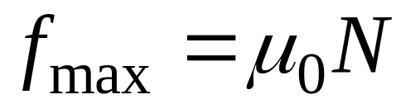
三、摩擦力
1. 静摩擦力
当两相互接触的物体彼此之间保持相对静止，且沿接触面有相对运动趋势时，在接触面之间会产生一对阻止上述运动趋势的力，称为静摩擦力。
( µ₀ 为静摩擦系数)

Slide 8
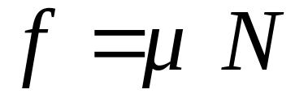
2. 滑动摩擦力
两物体相互接触，并有相对滑动时，在两物体接触处出现的相互作用的摩擦力，称为滑动摩擦力。
( µ 为滑动摩擦系数 )
注意:
滑动摩擦力大小和方向。

Slide 9
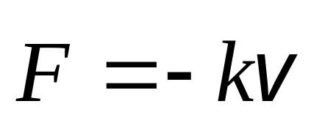
四、 物体运动时的流体阻力
当物体穿过液体或气体运动时,会受到流体阻力。
(1) 当物体速度不太大时,流体为层流,阻力主要由流体的粘滞性产生。

Slide 10
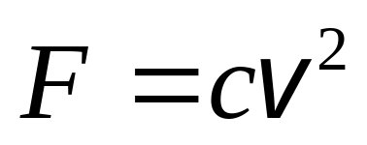
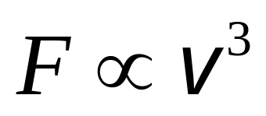
(2) 当物体速率超过某限度时（低于声速）,流体出现旋涡,这时流体阻力与物体速率的平方成正比。
(3) 当物体与流体的相对速度提高到接近空气中的声速时, 这时流体阻力将迅速增大。

Slide 11

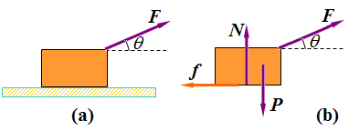
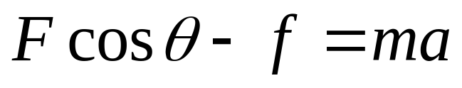
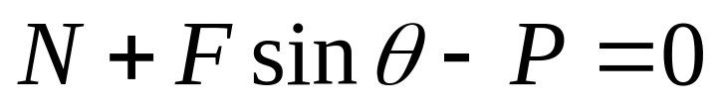
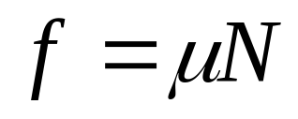
例2 一物体置于水平面上，物体与平面之间的滑动摩擦系数为 ，如图 (a)。试求作用于物体上的拉力F与水平面之间的夹角θ为多大时，该力能使物体获得最大的加速度？
解 建立如图的直角坐标系，根据牛顿第二定律，有

Slide 12
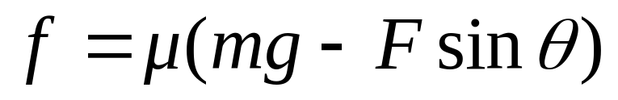
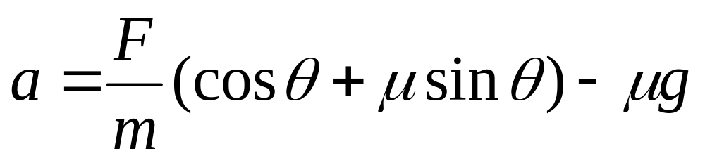
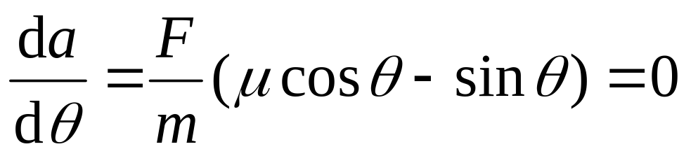
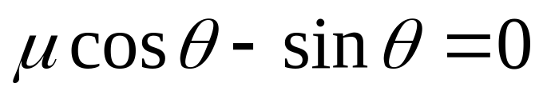
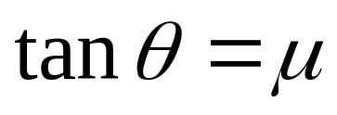
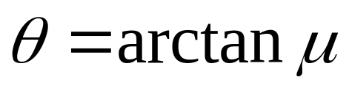
解上面三式，得
即
可见当 该力能使物体获得最大
的加速度。

